Slide 1

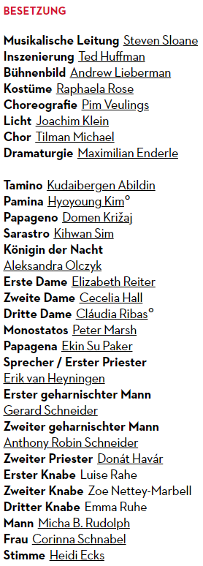
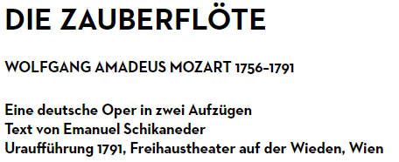


Slide 2
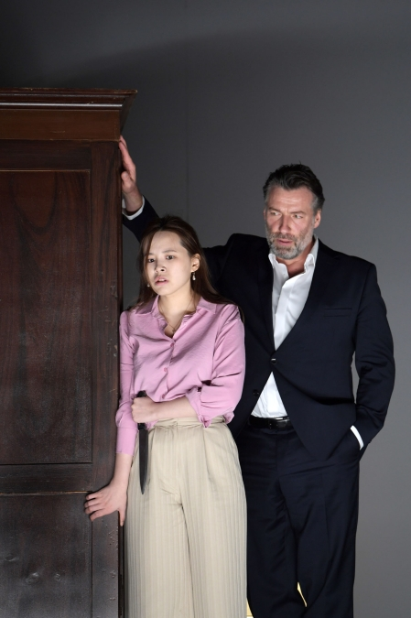
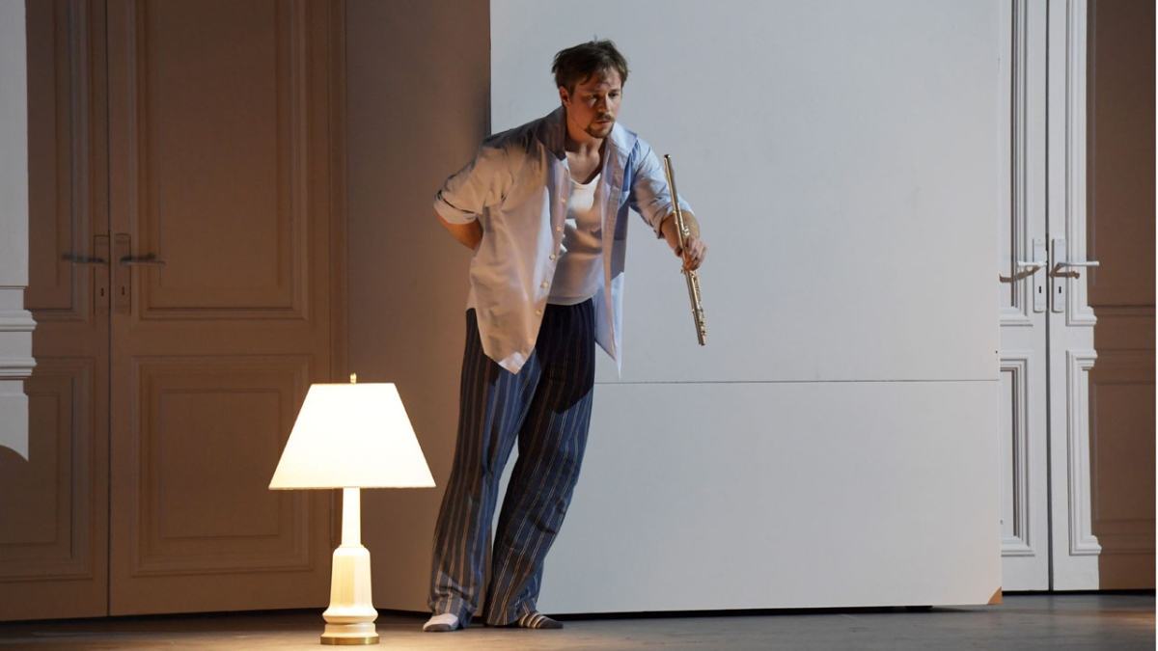
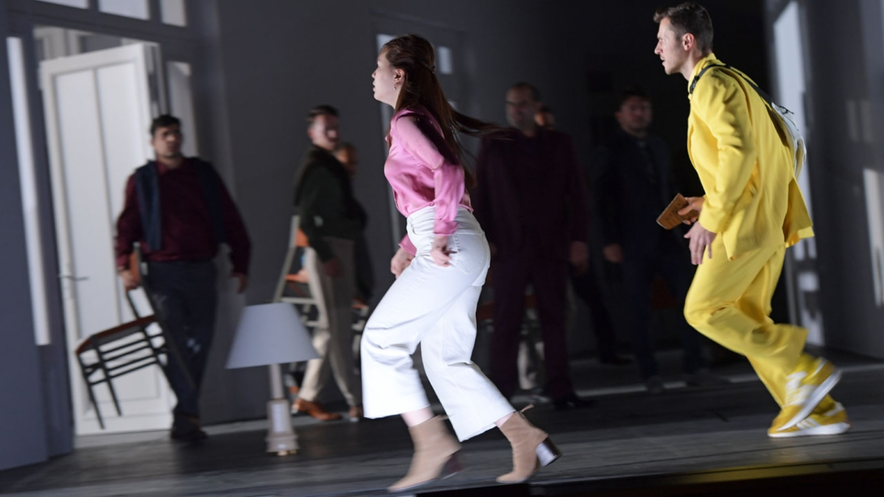

Slide 3
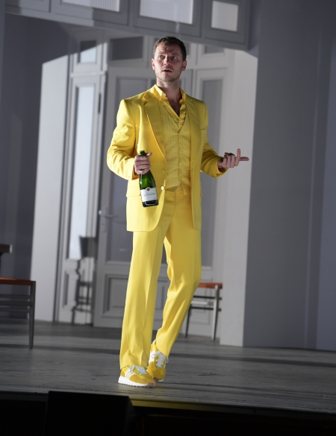
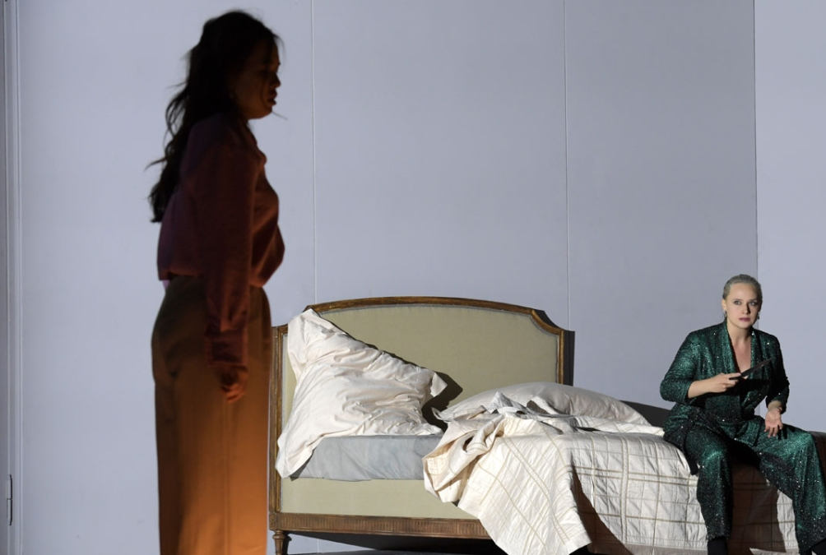
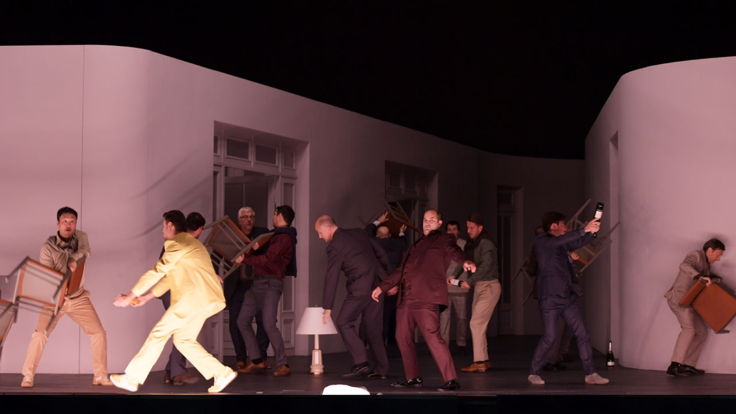

Slide 4



Slide 5
作品背景
用德语演唱的《魔笛》是在莫扎特生命中的最后一年写作的。生活窘迫、疾病交加，抑郁不得志的作曲家当时的精神处于极度绝望的境况。虽然如此，但莫扎特的创作热情仍很高，所以当维多剧院(Theater auf der Wiede)的经理席卡内德提出请他为一部德语歌剧谱曲时，他很快同意了。为了方便莫扎特专心创作，席卡内德将作曲家任性的妻子送到外地疗养，并在剧院附近租了一个小房间(魔笛之家)给莫扎特住。1791年7月，莫扎特谱曲到一半的时候接到命令赴布拉格，在雷奥勃尔特二世加冕礼的庆典上指挥他的另一部歌剧《铁托的仁慈》，同时，他又接受了瓦尔塞根伯爵的委托，写一部悼念伯爵亡妻的《安魂曲》。回到维也纳后至9月，莫扎特终于完成了《魔笛》全剧的谱曲，在仅仅排练了两日后9月30日，于维也纳郊外的维多剧院首演，由莫扎特亲自指挥。
《魔笛》是一部多元化的歌剧，莫扎特在其中放入了许多歌剧元素，他融合了十八世纪以前德、奥、意、法、捷等国家所特有的各种音乐形式和戏剧表现手法，使其音乐语言更为丰富。可以说它是一部集大成的歌唱剧，在当时维也纳通俗戏剧的构架上很好的统一了意大利歌剧与德国民谣的风格，既带有正剧的严谨又包含着喜剧的灵活。
歌剧的序曲以奏鸣曲的形式从统一全剧的降E开始，精美的弦乐声华丽而且流畅。如泉水源源涌出，象征着光明和美好的生活。塔米诺这一角色属抒情男高音，他在剧中的两首咏叹调《Dies Bildnis Ist Bezaubernd Schon》及《Wie stark ist nicht dein Zauberton》旋律极其优美，很好的描画出这个抒情式的人物细致丰富的内心。帕米娜这个角色外柔内刚，莫扎特为她写的所有唱段都令人印象深刻。其中与帕帕杰诺的二重唱《那些感受到爱情的男人》最为经典，柔美的旋律充分体现出莫扎特的天才之处。捕鸟人是剧中带有喜剧因素的一个亮点，在第一幕中的《我是一个快乐捕鸟人》(Der Vogelfänger bin ich ja)以民谣为基调，生动灵活、轻松的刻画出其快乐的天性。夜之后的咏叹调是按标准的意大利正歌剧风格写的，其在第一幕中的"O zittre nicht, mein lieber Sohn!"这首咏叹调分为三个部分，由抒情到花腔唱段，旋律有节制的变化;而第二幕中的《仇恨的火焰(Der holle rache)》是一首极为华丽的花腔咏叹调，可以说是花腔女高音咏叹调史上数一数二的名曲。作为这部歌剧中的灵魂人物，夜之后这个角色的好坏直接影响到作品的整体艺术水准，其由善到恶，转变的背后要求极微妙的分辨，莫扎特以最难的华彩乐段来刻划她的本质，超越人声的华彩本身也赋予了她狂暴的心情以讽刺的色彩，在非常高的音域(高音F)，以快速的唱法，混合了乐声的重复音、断音和长笛的相竞赛。
整部歌剧透着庄严、肃穆的气氛，经常出现“3”这个数字〈神圣的数字〉，有着浓厚的共济会特征。
第一幕：埃及古时的爱昔司庙
布景为：夜女王庙前。群山怪石的上面筑有夜女王的庙宇，这一天，埃及国的皇太子塔米诺被一条大毒蛇追赶到了这个庙前。他的朋友们都走散了，只剩下他一人被毒蛇追到这个地方，跑得精疲力竭，不觉晕倒在地。这时候，庙中忽然出来了三位女子，都用布蒙着面，将毒蛇杀死。这三位女子就是夜女王的侍女，她们杀了毒蛇便回庙中。埃及太子塔米诺苏醒后，看见毒蛇已被杀死，心里异常奇怪。一回身看见山石上有一个小洞可以藏身，便躲到里面去，藏在那里，窥视着外面的动静。果然有一个人走来，身上披着鸟毛做的衣服，形容奇怪，这个人名帕帕盖诺，是一个捕捉雀鸟的人。他走到这里，便自己唱着怪腔怪调的歌，说明他的职业。塔米诺起先有些害怕，后来便大着胆子走出来，同他谈话，帕帕盖诺见有人来搭讪，便指着死蛇，说是他亲手杀死的。当他正在炫耀自己本领的时候，不防那三位蒙面女子又走出来，见他如此胡说乱夸，便取出一把挂锁，将他的嘴锁住。三位蒙面女子对塔米诺却和颜悦色十分客气，而且还取出一张美女的小照给他瞧，并告诉他说，这是夜女王唯一的女儿帕米娜，这时候正被爱昔司庙中的祭司长用魔术囚禁了。这个祭司长是一个恶毒的魔鬼。塔米诺见了这小照，便产生爱慕之情，答应冒险去将她救出。这时忽然一声雷响，几乎将帕帕盖诺震死，原来这是夜女王在颁布谕旨，她说倘若塔米诺能将帕米娜救出，便赏给他做
妻子。帕帕盖诺一听这话，便兴起了求偶之念，要求与塔米诺一齐去营救帕米娜。神女便将他的挂锁拿去了，又赐给他一串神铃，以作防身之宝。给塔米诺一支魔笛(神笛)，正如阿尔福司(神名)的神笛一样，法力极大。夜女王还派了三位年轻美丽圣洁聪慧的神侍卫。他们隐身在暗中护卫，塔米诺与帕帕盖诺二人预备整齐，便起程去救帕米娜。
第二幕 第一景：萨拉斯特罗祭司长宅第内
大祭司堡中有一个奴仆长莫诺斯·塔托斯，是摩尔人。祭司长自将帕米娜捉来之后，便将她幽禁起来，命莫诺斯塔托斯监管。这时，帕米娜被锁在一间屋子中，手脚都被铁链捆住，躺在那儿哭泣。祭司长命莫诺斯塔托斯监管时，就已嘱附过他，不许他动一丝爱慕的念头。但莫诺斯塔托斯见了帕米娜之后，便情不自禁地竟生出爱慕之心。他正要向帕米娜求婚的时候，帕帕盖诺忽地闯了进来。莫诺斯塔托斯便吓得跑躲在一边，帕帕盖诺便走上前去，安慰帕米娜，并将塔米诺冒险来救她和专情倾爱她的话，都说给她听。这一段二重唱《笑与啼》，十分悠扬悦耳。
第二景：寺庙的入口
王子塔米诺由3位神侍卫引导，将他领到一个美丽的洞府中，这个洞府中有三座小庙，即智慧、自然与正义。他们规劝他要坚守三个条件，即坚定、忍耐、沉静，随后便走开了，剩下塔米诺一人在洞府中。塔米诺觉得寂寞，便试着想去敲开庙门。头两间庙门没有被敲开，到了智慧庙门前，正想伸手去敲，忽然出现一位老者。塔米诺向老者询问起来，老者这才告诉他说：这是祭司长萨拉斯特罗所住的地方。这个地方拒绝一切心怀妒恨的人，尤其是禁止存心想报仇的人出入。塔米诺很诚挚很认真地说：他来这里是要救一位姑娘，因为自己爱上了她。老者又告诉他，说那个叫他来冒险的夜女王，是一个恶魔，至于帕米娜之所以被捉到此地也是要劝她为善，使她自己得到好处。只是塔米诺有些放心不下，因为他不知道帕米娜此刻究竟有无危险。老者说不能说，因有符咒所禁。正当此时，忽有声音从各座庙中传出来，对于将帕米娜的现况说给他听，不过他须行教礼。塔米诺听了这番话，心中高兴，便将魔笛吹奏起来，一会儿林中的奇兽怪物一齐都跑了来。帕帕盖诺同莫诺斯塔托斯也来了，只是被帕米娜和女奴等所包围。帕帕盖诺无法，于是振动了神铃，诸舞女闻声便都起舞来，并逼着他们跳出去。自此塔米诺与帕米娜才初次晤面。一会儿，洞中奏起圣乐，祭司长萨拉斯托出来，应允俩人结为夫妇，只要先证明俩人是否有结合的价值。于是俩人跪在祭司长面前，祭司长取出一块黑布罩在俩人头上，并带领他们到试验的庙中去。
第三幕
第一景：一座棕榈树林的庭院里
智慧庙前有一片树林，就在这树林前行入教礼。祭司长偕同祭司从智慧庙中出来，唱着圣歌，求诸神赐能力给塔米诺和帕米娜，使他们能经受各种考验。这一段音乐极其沉静，歌调十分庄严，祭司们的合唱与管弦乐的配合非常和谐，的确是难能可贵的音乐。典礼举行完毕，众祭司都答应他们俩人入教。承认的仪式是鸣号三声，同时帕帕盖诺也行了入教仪式，也为众祭司承认。这时有声音警告塔米诺和帕帕盖诺，叫他们谨防妇人的欺骗，于是试验便开始了。众祭司随同祭司长离去之后，只剩帕帕盖诺等三人站庙中。顷刻之间，夜女王带着三个蒙面女侍现身出来。夜女王向他们讲述祭司长凶残行为，并恫吓他们。帕帕盖诺有些动摇，帕米娜同时也受试验，夜女王给她一把利刃，告诉她，若是她想与塔米诺成婚，便要用利刃去刺杀祭司长。帕米娜正在犹豫时候，祭司长忽然来到，严厉责骂夜女王，并宣布夜女王必受处罚。同时要她女儿与塔米诺王子成婚。祭司长这一段所唱的咏叹调《圣地之内》是一首男低音最佳的乐曲。
第二景：庭院里
塔米诺与帕帕盖诺所接受的第一个考验，便是要沉默，不许说一句话。夜女王的三位随从出场来引诱他们，但是他们都能坚守诺言。

Slide 6
第三景：花园里
当帕米娜睡觉时，忽然有人将她带进大厅，从塔米诺面前经过。塔米诺因守着命令，只能缄口不言，但心中甚为不安，因为他恐怕帕米娜怪他，怪他不同她说话，果然帕米娜见塔米诺不理她，便以为他是变了心不爱她了，于是她悲伤地唱着女高音的咏叹调《我的幸福完了》，表现出帕米娜心中悲伤已至绝望，于是想用她母亲给的利刃自杀，但被祭司长的神侍拦阻住，并安慰她说：“你将来的结果一定很美满，不用忧心焦急。”
第四幕
第一景：在金宇塔
王子被命令到荒原去游荡，塔米诺因跟帕米娜分别，心里十分难过，而帕帕盖诺自己也渴望有一位妻子。忽然一位老母夜叉出现在他面前，目击老妇，他正要跑开时，她却摇身一变，变成年轻貌美的帕帕盖娜，但是他竟不为所动。
第二景：荒野
帕米娜以为王子不会守信，心灰意冷;帕帕盖诺此时也因失掉了帕帕盖娜，陷入失望的深渊。但当他发现，他一摇铃便能唤之即来时，他与帕米娜的忧愁又转为快乐。
第三景：火洞
王子塔米诺现在正经历最后的折磨，他在洞里遭受到大瀑布的威吓，又看到熊熊的火舌，度过这两种危险，他便能看见帕米娜了。这时王子已不必再沉默不言，相反的可以谈情说爱了。这一对情侣经过了太多磨难，终告结合。神秘的笛声吹出几次奇妙的音乐，将最后的一些危险也给吹散了。颇多艰辛的音乐乐节，最吃力的莫过于帕米娜唱着：《一切困难都已克服》。
第四景：爱昔司庙
尽管夜女王横加干涉阻挡，一对情侣终于克服了一切的试探而缔结良缘。大祭司神在圣地给他们祝福，同时乡巴佬帕帕盖诺，也得了一种美满的奖赏。原来在大厅中同他谈话的老妇人，也是因为被恶魔禁固，而成了年长老妇。这时帕帕盖诺的试验也完毕，将恶魔打退后，那老妇人便立刻变还本来面目，不但年轻，并且貌美。更奇怪的是，她的服装与帕帕盖诺相似，也是用鸟的羽毛织成的。于是帕帕盖诺与帕帕盖娜俩人也成了婚，衷心感激而愉快，歌剧在一阵轻快的音乐中结束。

Slide 7
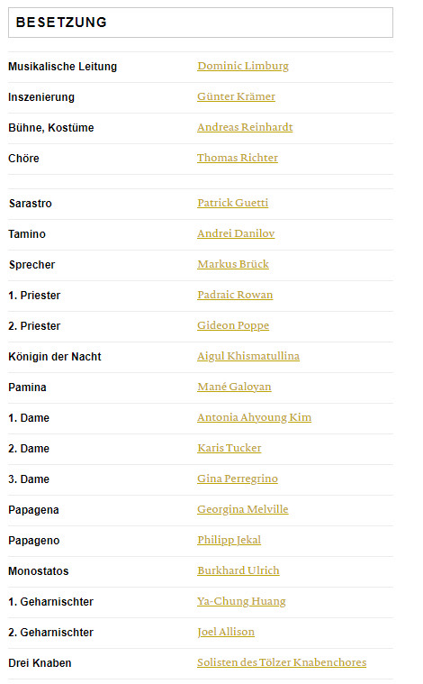

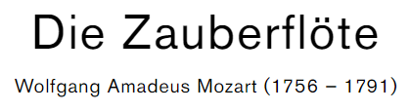
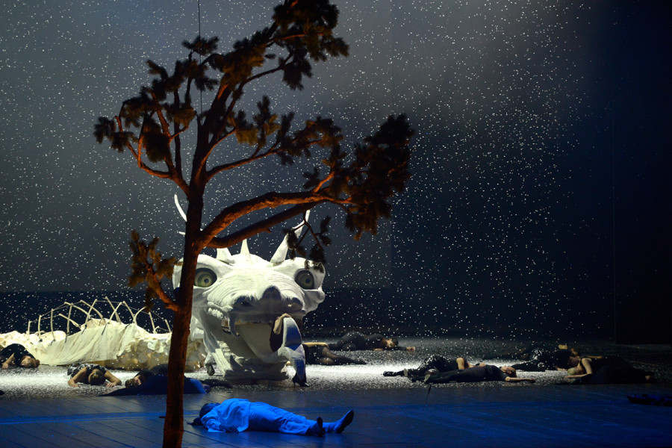

Slide 8
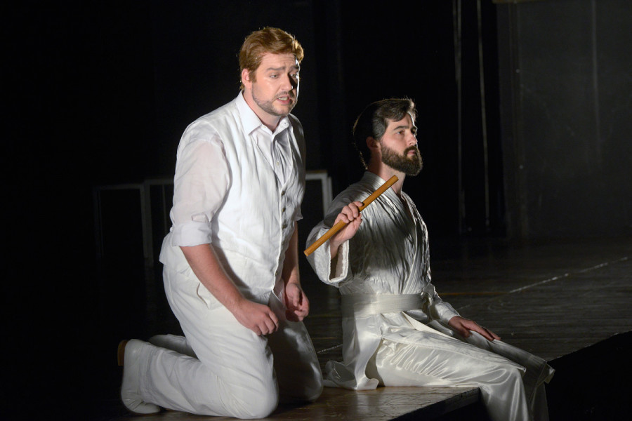
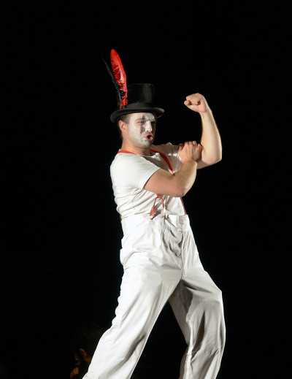
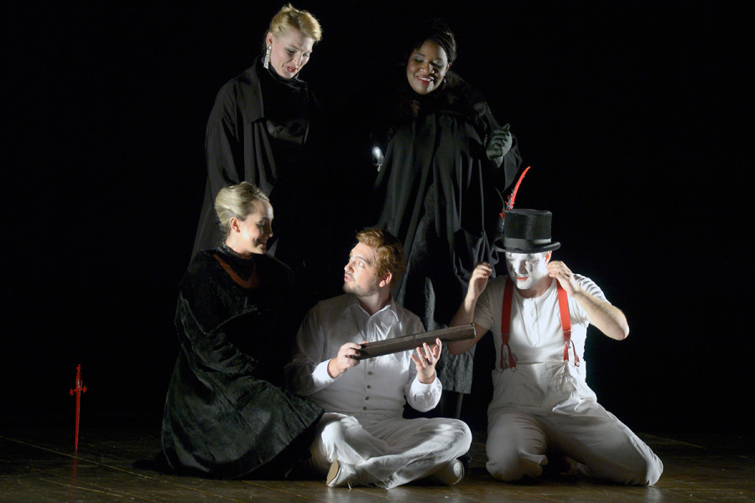

Slide 9
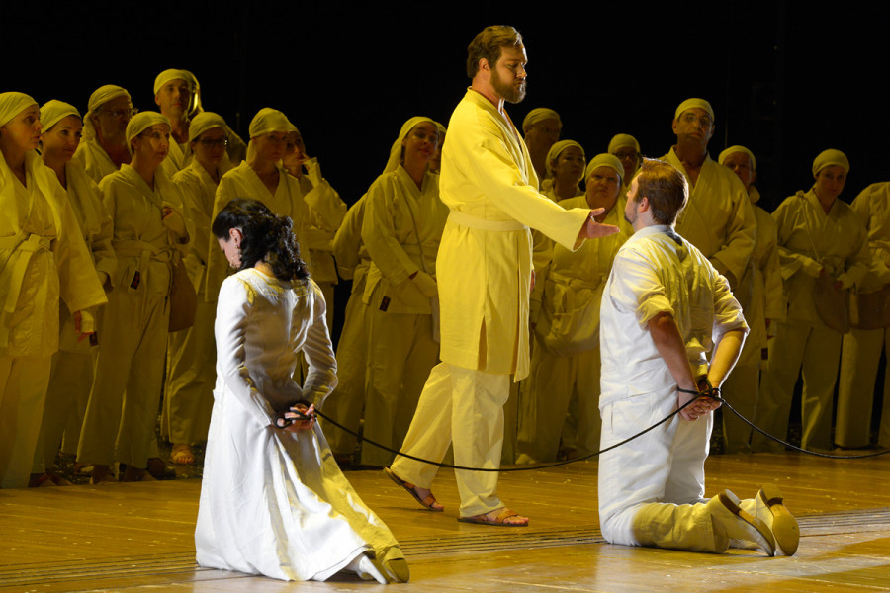
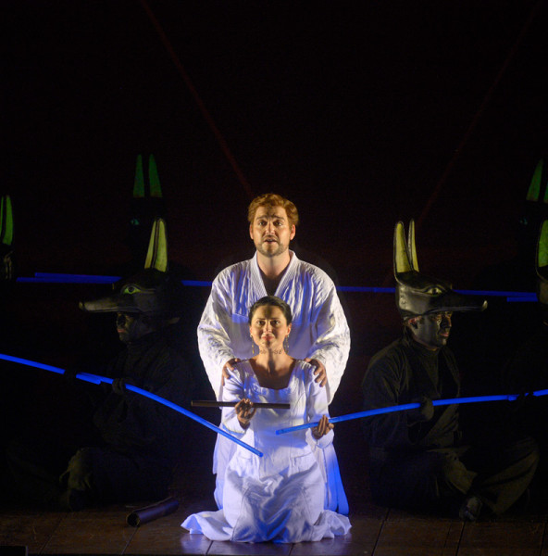
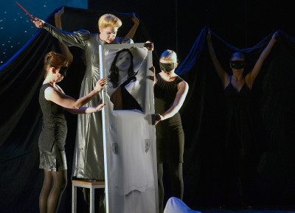
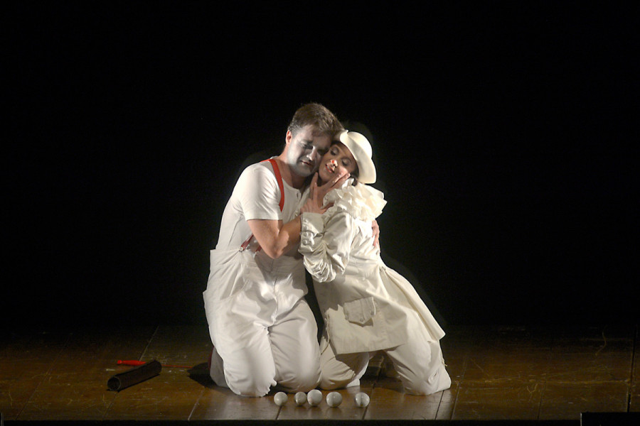

Slide 10
